Slide 1
POO/OOP
Programación Orientado a Objetos
Object-Oriented Programming

Slide 2
Vocabulario
Clase, objeto
Ejemplar de clase, instancia de clase, ejemplarizar una clase, instanciar una clase
Modularización
Encapsulamiento / encapsulación
Herencia
Abstracción
Polimorfismo
Notes:
Página 492 (visibilidad public, private, protected)

Slide 3
Herencia/Jerarquía
A la hora de establecer una Jerarquía de clases es necesario saber cuál de éstas va a ser la más especializada.
Persona
Empleado
Jefe
Alumno
Generalización
La clase más especializada siempre es la clase que se encuentra en el nivel más bajo de la Herencia puesto que además de sus campos y métodos, heredará las funcionalidades y propiedades de las clases superiores
Si añadimos una nueva clase como Persona, cabe preguntar cuál es la super clase. En este caso está claro. A continuación ver qué métodos heredarán las demás clases. ¿Todas las personas tienen Nombre?¿Todas las personas tienen sueldo?
dameDescripcion()
Otra consideración es por ejemplo el método dameDescripcion(). Está claro que todas las Personas la van a tener. ¿Pero es lo mismo la descripción de un empleado que la de un alumno?
Especialización
dameNombre()
dameSueldo()
Notes:
Crear la clase Persona. Añadir el método abstracto dameDescripcion()

Slide 4
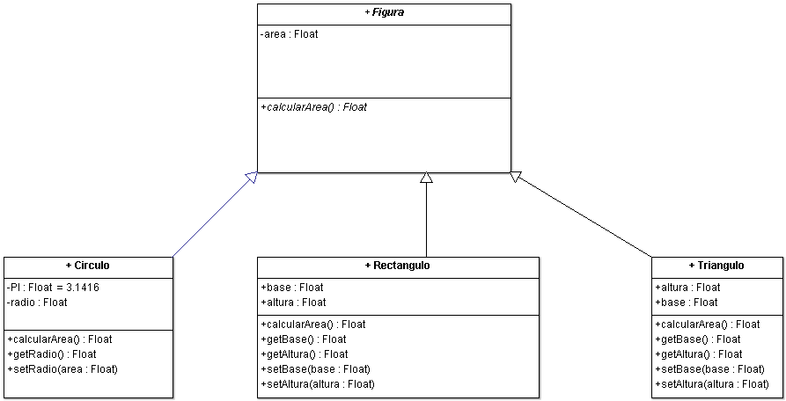
Abstracción.
Notes:
Aplicar una clase abstracta sobre coche->furgoneta
Resolver el siguiente esquema Clase

